Slide 1
ETH

Slide 2
0

Slide 3
Cryptography=可靠的会计
记录，证明、财产的历史流转
一致性
可验证性
可达性
抗审查
Notes:
一致性=不可篡改
可验证=只有合法的交易才会被记录，一个高素质的会计
可达性=会计本可以被无阻碍的下载
抗审查=账目可以有效率的入账。
“会计是保守的”，记录的是历史

Slide 4
Cryptography tool 会计的工具箱
签名
Hash运算
Lock time
Fancy toys
Notes:
签名=所有权确认，多重签名=》新的特性。
Hash 运算=分布式系统的稳定性
Locktime=高阶可扩展的技术
Locktime, 也被称为nLockTime, 它定义了个最早时间，只有过了这个最早时间，这个transaction可以被发送到比特币网络。通常被设置为0，表示transaction一创建好就马上发送到比特币网络。如果nLocktime的时间在1到5亿之间，则表示该transaction只会被添加到区块高度大于或等于nLocktime的区块中去。带locktime的transaction，指明了transactions在未来的一个区块或者未来的一个时间点，才会被验证并发送到比特币网络上去。 BTC 的微支付通道等等。

Slide 5
HaSH 运算
比特币区块必须以18个0开头
攻防不对称的优势
Notes:
需要一个非常大的计算量，工作量证明
攻防不
对称的优势=验证时间远远小于生成时间。
不可能三角与分布式存储的“CAP。去中心化相当于分区容错性，一部分不可用，不会影响其它部分；安全性相当于一致性，数据要绝对可靠，所有节点的数据一致不可篡改；环保相当于可用性。

Slide 6
economic incentives 动力系统
奖励
作弊的惩罚
Notes:
比特币，奖励减半+手续费
惩罚： 矿机成本啊。 51%攻击。

Slide 7
The Replicated, Shared Ledger 可复制，共享账本
可靠的会计=Cryptography
会计的工资=economic incentives
Notes:
维护这个系统的稳定性。
每个会计都可以是独立的。
分布式的会计

Slide 8
解决了什么问题
分布的系统
一致的系统
解决了信任问题
Notes:
1.分布的系统，所以，系统的稳定性。Boom 杭州，依然可以用淘宝。
2.都一样。不可篡改。

Slide 9
quiz
economic incentives 有没有提高区块链的安全性？
Notes:
有。雇佣了更多的会计嘛

Slide 10
1

Slide 11
Blockchain 1.0 BTC=（区块链+货币）
不需要信任第三方的情况下转移价值。
“The Times 03/Jan/2009 Chancellor on brink of second bailout for banks”
Notes:
Block：
分布的系统
一致的系统
解决了信任问题
“财政大臣正处于实施第二轮银行紧急援助的边缘”
做好一个货币，防止法定货币滥发。 5.2： 1w+
虽然有很多问题，比如交易拥堵，确认过慢，但是作为一个货币是成功的。
我们希望有更多功能。
问题：很单一。我们用惯了纸币了，该试试支付宝了。

Slide 12
BTC的野望 --仲裁合约为例
比特币的UTXO
BIP 升级
OP_2 [A's pubkey] [B's pubkey] [C's pubkey] OP_3 OP_CHECKMULTISIG
Notes:
比特币提供了微支付通道等比较高级的合约实现。这里我们举个简单的例子
比特币的UTXO可以被不只被一个公钥拥有，也可以被用基于堆栈的编程语言所编写的更加复杂的脚本所拥有。
如果遇到争执，这一简单的合约并不能解决问题，因此商人Bob和消费者Charlie引入托管和仲裁机制，创立一个由第三方Alice托管的合约。对于Charlie这一笔只有在多人签名的情况下才能生效。如今只要一切顺利，Charlie就可以支付给Bob相应的货款，如果出现问题，Bob可以退还款项，或者Alice可以在有争执的时候仲裁和决定谁应该得到这笔交易的钱。

Slide 13
BTC 的上限
图灵完备性
价值盲 （UTXO是整钞）
缺少状态
区块链盲
Notes:
缺少图灵完备性 – 这就是说，尽管比特币脚本语言可以支持多种计算，但是它不能支持所有的计算。最主要的缺失是循环语句。不支持循环语句的目的是避免交易确认时出现无限循环。理论上，对于脚本程序员来说，这是可以克服的障碍，因为任何循环都可以用多次重复if 语句的方式来模拟，但是这样做会导致脚本空间利用上的低效率，例如，实施一个替代的椭圆曲线签名算法可能将需要256次重复的乘法，而每次都需要单独编码。
价值盲（Value-blindness）。UTXO脚本不能为账户的取款额度提供精细的的控制。例如，预言机合约（oracle contract）的一个强大应用是对冲合约，A和B各自向对冲合约中发送价值1000美元的比特币，30天以后，脚本向A发送价值1000美元的比特币，向B发送剩余的比特币。虽然实现对冲合约需要一个预言机（oracle）决定一比特币值多少美元，但是与现在完全中心化的解决方案相比，这一机制已经在减少信任和基础设施方面有了巨大的进步。然而，因为UTXO是不可分割的，为实现此合约，唯一的方法是非常低效地采用许多有不同面值的UTXO（例如对应于最大为30的每个k，有一个2^k的UTXO)并使预言机挑出正确的UTXO发送给A和B。
缺少状态 – UTXO只能是已花费或者未花费状态，这就没有给需要任何其它内部状态的多阶段合约或者脚本留出生存空间。这使得实现多阶段期权合约、去中心化的交换要约或者两阶段加密承诺协议（对确保计算奖励非常必要）非常困难。这也意味着UTXO只能用于建立简单的、一次性的合约，而不是例如去中心化组织这样的有着更加复杂的状态的合约，使得元协议难以实现。二元状态与价值盲结合在一起意味着另一个重要的应用-取款限额-是不可能实现的。
区块链盲（Blockchain-blindness）- UTXO看不到区块链的数据，例如随机数和上一个区块的哈希。这一缺陷剥夺了脚本语言所拥有的基于随机性的潜在价值，严重地限制了博彩等其它领域应用。

Slide 14
ETH要解决什么问题
智能合约！
Or Ethereum is a platform for running decentralized apps
分布式app的平台。

Slide 15
Smart contract 智能合约是什么？
自我执行，自我验证。
不需要人为干预。
If-then
Notes:
智能合约是 1990s 年代由尼克萨博提出的理念，几乎与互联网同龄。
Smart=灵活
Smart！=人工智能

Slide 16
QUIZ
智能合约一定要在区块链上实现嘛？

Slide 17
NO
2013年1月8日晚间，一条关于招行资金保底归集功能的微博被疯狂转发，据微博信息显示，招行跨行资金归集提招行保底归集供保底归集功能，设置一个保底金额，如1000元，招行将每天查询该账户余额，只要大于1000元，将把超出部分自动转账至另外一个账户上，不再需要每月转账，并且转账费用全免。创新工场董事长兼CEO李开复戏称，“新婚男士会恨死这银行的”。

Slide 18
几个例子
结婚！
Notes:
如果没有智能合约的成本需要工本费，人工费用。最重要的是，需要一个权威政府。

Slide 19
对冲合约
等待A输入1000以太币。A认为将来ETH 会涨
等待B 输入1000以太币。B认为会跌
通过查询数据提供合约，将1000以太币的美元价值，例如，x美元，记录至存储器。
30天后，允许A或B“重新激活“合约以发送价值x美元的以太币（重新查询数据提供合约，以获取新价格并计算）给A并将剩余的以太币发送给B。
Notes:
A 不信任B
旧时代的解决方案：
交易所来解决信任问题，结果是要交手续费，保证金。
ETH 解决方案：
区块链技术为合约提供可信环境。。A虽然不信任B，但是会信任ETH，只需要一个可信的借口，比如纳斯达克提供的API

Slide 20
为什么区块链+合约
区块链为智能合约提供可信环境
区块链提供了分布式信任（不需要诉诸权威）
信任是需要成本的，ETH 降低了成本
Notes:
分布式信任能解决什么问题呢。或者为什么ETH 变得不一样。
所以，ETH 会首先进入什么领域呢，洼地最大的地方才首先应用的场景。
有一个锤子，但是不能什么都是钉子。。需要降级信任成本的地方，过去依赖权威的领域：
1.赌博 “代币发行” 对庄家的不信任
2.交易所等金融类 P2P
3.征信
最终才是eth上的社会。

Slide 21
区块链能有效降低媒体和广告业的信任成本
http://chainb.baijia.baidu.com/article/841825
没有信任的代价
尽管持续增长，但数字广告缺少许多可以使生态系统安全的核心模块 –每年数十亿美元的花费。
IAB发布了一项对行业诈骗具有重大财务影响的研究，并取得了显着成果。 欺诈和其他供应链缺陷的数字广告生态系统的总成本，特别是恶意软件相关的和侵权的内容，每年为82亿美元; 所产生的成本（incurred costs）为59％，收入机会成本损失（lost revenue opportunity cost）为41％。
大概只有45亿美元是无效流量投放广告的费用。
目前，供应链缺陷的成本为2.19亿美元，其中很大一部分用于广告技术中介机构，以升级可见度和欺诈性问题。

Slide 22
DAPP
firstBlood 游戏方向
Digix 以太黄金
Gnosis 预测市场 （11分钟筹集了 1250万美元）
Status 移动平台以太坊
Whisper 通讯
Notes:
不讨论，不讨论。

Slide 23
Gnosis（ORaCLE）
使命陈述 ：“建造一个可访问的预测市场，使有价值信息能够自由流动。”
金融，博彩，保险和信息行业
建造世界上最高效的预测工具
创造自定义信息查询界的“谷歌”
Notes:
该市场提出问题“以太币/美元汇率在未来的一个特定日期会是多 少?”这个市场的流动性可以用于提供EtherUSD代币，它锚定美元(USD)的价格。这些 货币将以小利润出售，取决于市场提供流动性的成本。 在另一种情况下，稳定货币(被设 计为具有稳定价值的货币)可以通过在许多市场的两边都获得一定量的仓位来实现。

Slide 24
Whisper:通信协议
communication protocol for DApps to communicate with each other.

Slide 25
Swarm：存储器
Swarm is a distributed storage platform and content distribution service, a native base layer service of the ethereum web 3 stack.

Slide 26
eth的小问题
突破次元壁-导入现实世界信息
有程序就有bug，更复杂，更多bug
流动性锁定
政府友善度
合约公开
底层技术是不是需要继续扩展？
Notes:
智能合约十分依赖于发送给它的信息的质量。“预言机”和“m个中选n个”（n-of-m）方案可以帮助解决问题。但是，我认为还应该考虑：如果信息源消失了，如果以前独立的信息源合并，如果新的更好的信息源出现了，该怎么办？
有程序就有bug，现实世界的解决方案是， 律师起草合约，会计审计等等。。代码缺少审计员，THE DAO 项目的问题就是处在bug 上。
如果资产由智能合约保管，那么这些资产任何人都不能使用。这将改变许多商业模式的经济逻辑。

Slide 27
2
Notes:
Quick question

Slide 28
创始人是谁
Vitalik Buterin
俄国人=>加拿大人
辍学进入BTC开发组
意见不和出走
2013 白皮书

Slide 29
小历史
计划四个版本
目前在家园HomoeStead
Version | Code name | Release date
0 | Olympic | May, 2015^{[12]}
1 | Frontier | July 30, 2015^{[12]}
2 | Homestead | March 14, 2016^{[12]}
3 | Metropolis | n.d.^{[12]}
4 | Serenity | n.d.^{[12]}
Notes:
Frontier 没有显著的功能，纪念网络稳步进入运行状态

Slide 30
THE DAO
史上最大众筹1.5亿美元
分布式，自治，组织
代码bug ，split 函数出了问题
大讨论，决定硬分叉，变成两个链条 ETH和ETC
反思：
平台和DAPP的权责关系
金融审计工作
Notes:
（实际上是DAPP 的问题，但是要ETH社区处理善后）
硬分叉不涉及，参考材料内有。

Slide 31
硬分叉是什么
不知道不影响我们写合约
在补充材料中
“向前不兼容“
这是一个政治问题

Slide 32
ICO 是什么
基于ETH 发行自己的代币，类似IPO
ICO 时间
2017-5-10 开始 -- Boscoin 用于 Trust Contracts的去中心化决策体系的加密货币平台
2017-5-17 开始 -- Aragon 分散管辖权
2017-5-19 开始 -- Storj 去中心化云存储
2017-5-30 开始 -- Bancor —种分层货币系统兼去中心化交易所
2017-6-01 开始 -- Mysterium 去中心化的 VPN

Slide 33
ETH 合约的编写语言
LLL
Solidity
Serpent
Viper
Notes:
社区推荐使用solidity
我们一开始使用的是Serpent
不清楚等下节课再说。

Slide 34
叔块是什么
https://forum.ethereum.org/discussion/2262/eli5-whats-an-uncle-in-ethereum-mining
计算正确，但是慢了一步的块
ETH实际上也给这些矿工部分奖励
原因是，可以防止矿产集中获得额外好处。
ETH的区块链实际上是一个树。叔块也会记录在链上

Slide 35
BTc VS ETH
10 分钟 VS 15秒
PoW VS PoW=>PoS
GPU VS 内存
60%市值， 1000rmb VS 700 rmb
2100W总数 VS 线性增长
Notes:
工作量证明
1.省电，货币供给平衡，51%attack，去中心化。

Slide 36
3
Notes:
必备知识啦

Slide 37
账户&合约账户
一个普通的账户
一个合约账户
都有balance
都有nonce（r防止eplay 用）
唯一不同的是有代码～

Slide 38
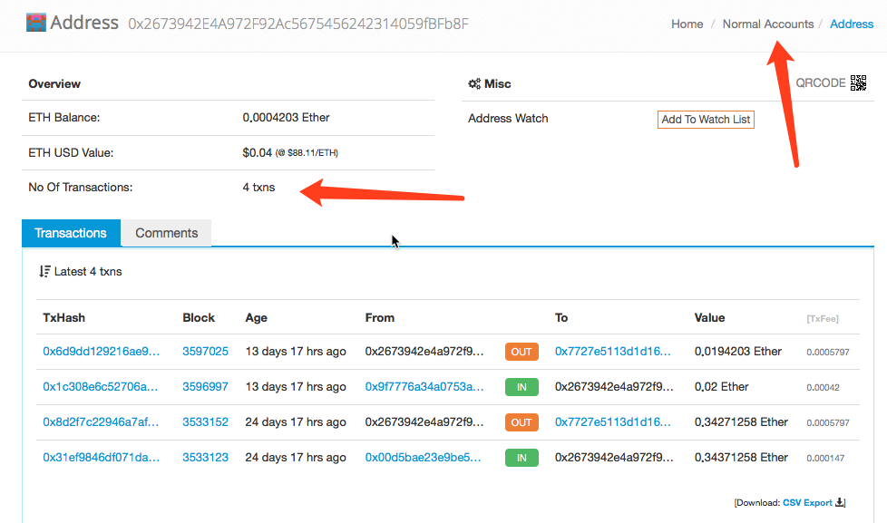
账户

Slide 39
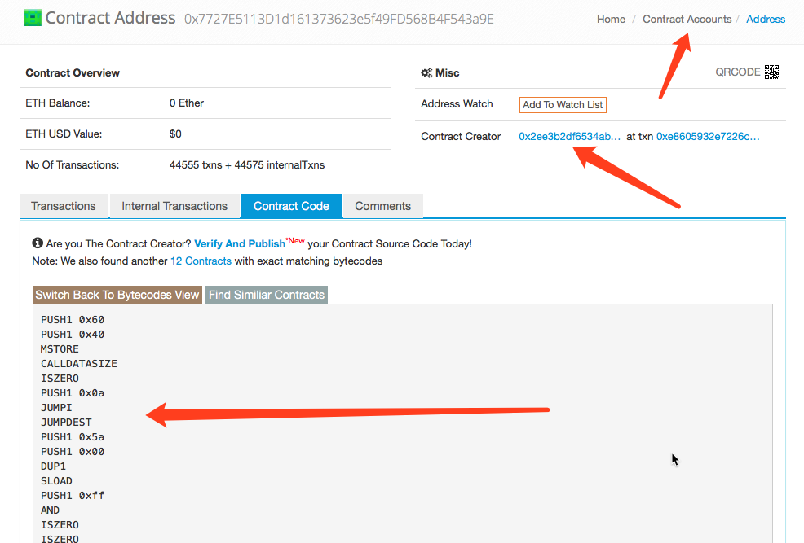
合约账户
Notes:
这个是用来转账 的

Slide 40
为什么用账户
https://github.com/ethereum/wiki/wiki/Design-Rationale#gas-and-fees
比特币使用的UTXO，好处是安全。所有权和使用权分离，可以多对多。匿名。
账户的好处：
节省地方
配合合约
延展性解决

Slide 41
区块的结构
更多详见 黄皮书
https://ethereum.github.io/yellowpaper/paper.pdf
Gaslimit： 一个区块使用gas 限制
GasUsed： 一个区块使用的gas
Transaction： 交易根
Difficult： 难度

Slide 42
交易 transaction
区块hash
区块高度
交易支付方
交易接受方
Gas 上限
Gas price gas 价格
计数器 nonce
交易索引
交易金额
代码(普通账户为空)
Notes:
展示三种确认方式
下载python 钱包
使用mist + js 脚本
去浏览器看看

Slide 43
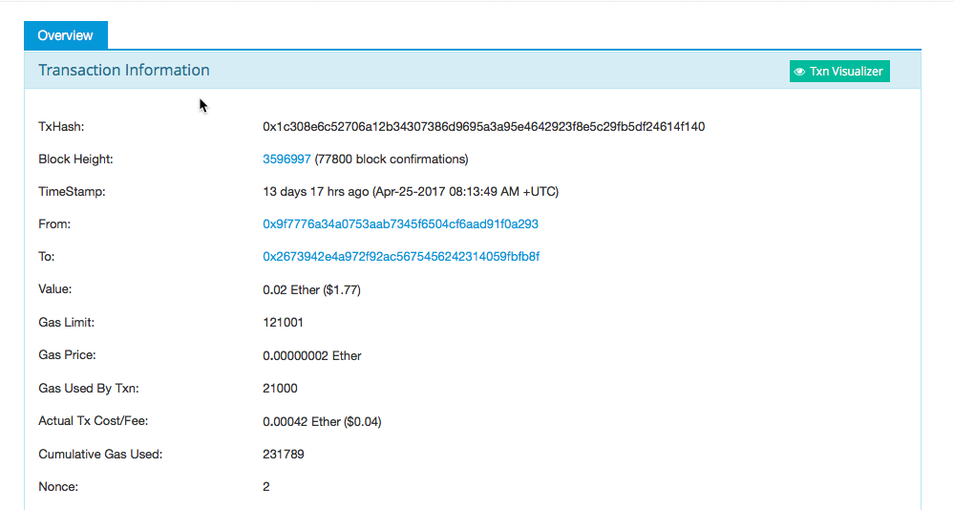
一个普通交易
https://etherscan.io/tx/0x1c308e6c52706a12b34307386d9695a3a95e4642923f8e5c29fb5df24614f140
Notes:
交易hash
交易所在高度。
交易时间时没有的。是根据区块填进去的
From：我的钱包
To： 另一个地址
Gas limit*price： 我愿意支付的最大手续费
Price=我的支付意愿
Gas used=实际使用的gas，在这里是个普通交易，使用的是21000，
Cum.这个是区块的信息

Slide 44
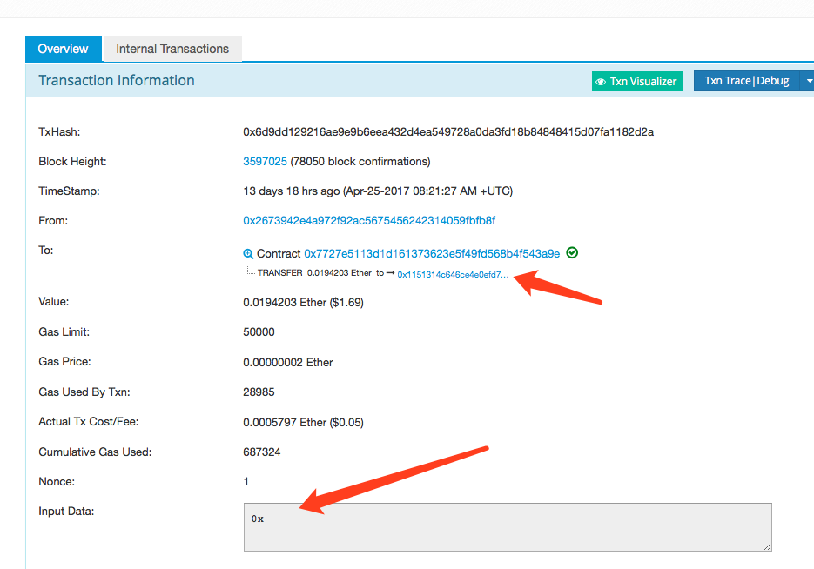
普通支付到合约地址
Notes:
为什么input data 是空，应为呐，是一个调动函数的过程。等价于一个函数除了钱没有input任何东西，实际上我们是可以input 嘛

Slide 45
GETH的使用
私有链条搭建。
命令行工具
为什么我们不用它
Notes:
GETH 的使用。
GETH 是很好的，我们的目标是学尽可能少的知识来写出合约。
如果将来要写智能合约糊口，这还是要认真学的。
我们不学的原因是可以被替代。
其实开发的测试也是这个思路。写一个代码，要部署，然后调试，不能等被验证通过在调试啊。有没有开发工具呢
是有的。我们下节课再说。

Slide 46
如何部署合约交易
Mist
其实geth 命令行也是可以的。
我们前期先使用字节码

Slide 47
领取测试网络的eth
http://faucet.ropsten.be:3001/

Slide 48
下周预备
安装vagrent https://www.vagrantup.com/
和 vagrent manager http://vagrantmanager.com/
去 github 下载下周的组建
https://github.com/turfT/git-github.com-turfT-eth-Huobi
开始虚拟机

Slide 49
作业
安装虚拟机。详细见Github
建议： 自己尝试搭建私链

Slide 50
Q&A

Slide 51
THANKS

